Slide 1
新型コロナウイルスを知って、対処を学ぼう
中学生・高校生・大学生・社会人版
藤田医科大学感染症科監修「コロナウイルスってなんだろう」をベースに最新の情報や免疫力を高めるためのポイントを追加して作成しています。
Covid-19子どものサポートチーム（代表；秋冨慎司・冨永良喜）が作成しました。
小学生から社会人まで学べるように、平易な漢字にルビをつけたり、最新の情報スライドには、ルビがなかったりします。小学生は保護者の方といっしょに学んでいただければと思います。
Notes:
画面右上の「プレゼンテーションを開始」をクリックしてください！

Slide 2
※ 新型コロナウイルスとその対処法を学ぶまえに
まず学習するまえに、落ち着くための方法を練習しましょう。
落ち着くための方法 動画

Slide 3
こ
ろ
な
う
い
る
す

Slide 4
ちい
う
い
る
す
ひと
め
びょうき
う
い
る
す
どうぶつ
げんいん
かんせん
し
監修；藤田医科大学感染症科

Slide 5
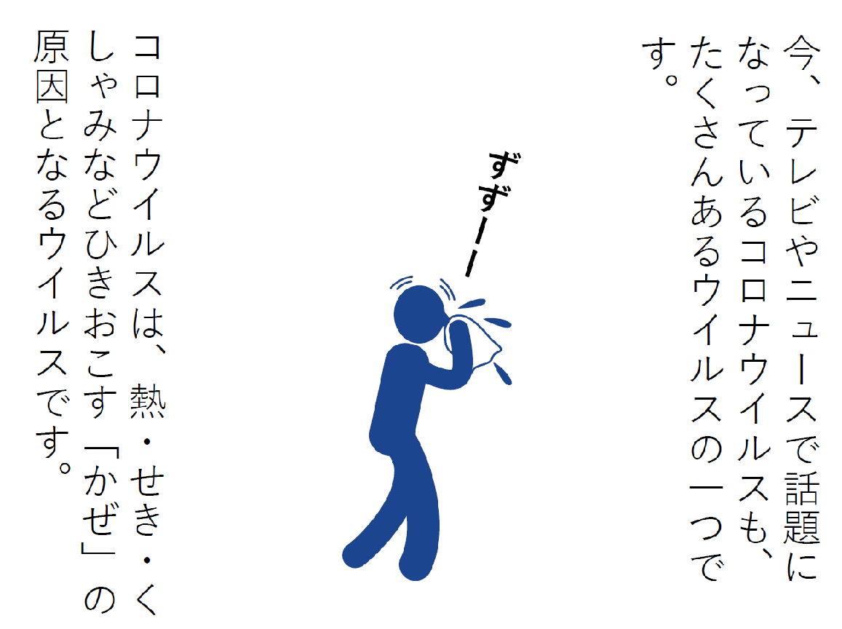
げんいん
いま
ころな
ういるす
てれび
ういるす
ころな
ういるす
ういるす
にゅ｜す
ねつ
ひと
わだい
監修；藤田医科大学感染症科

Slide 6
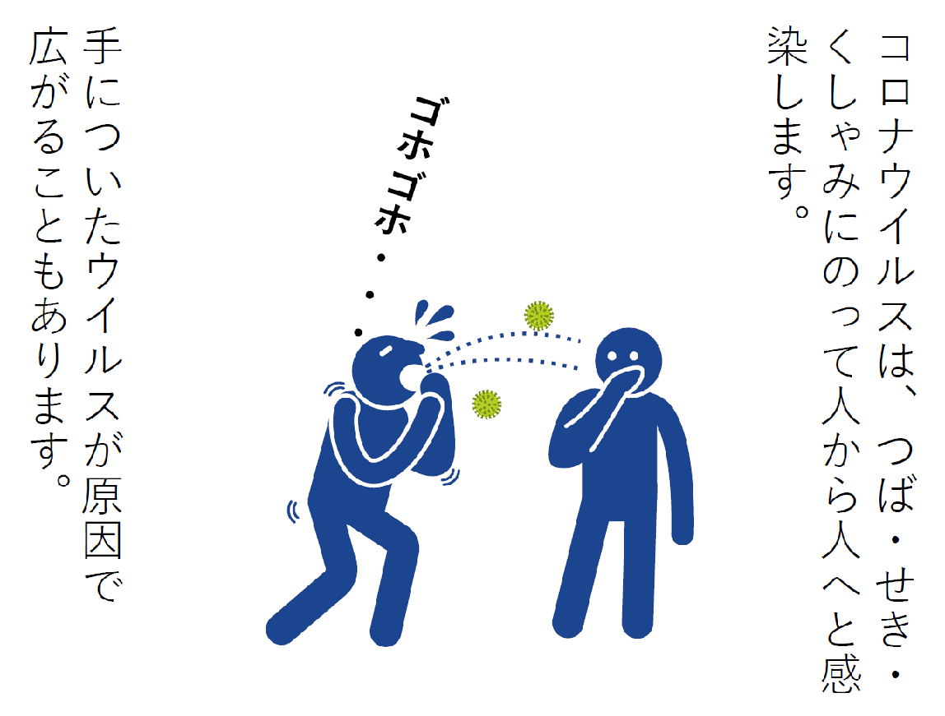
ひろ
せん
て
ころな
ういるす
ういるす
ひと
げんいん
ひと
かん
監修；藤田医科大学感染症科

Slide 7
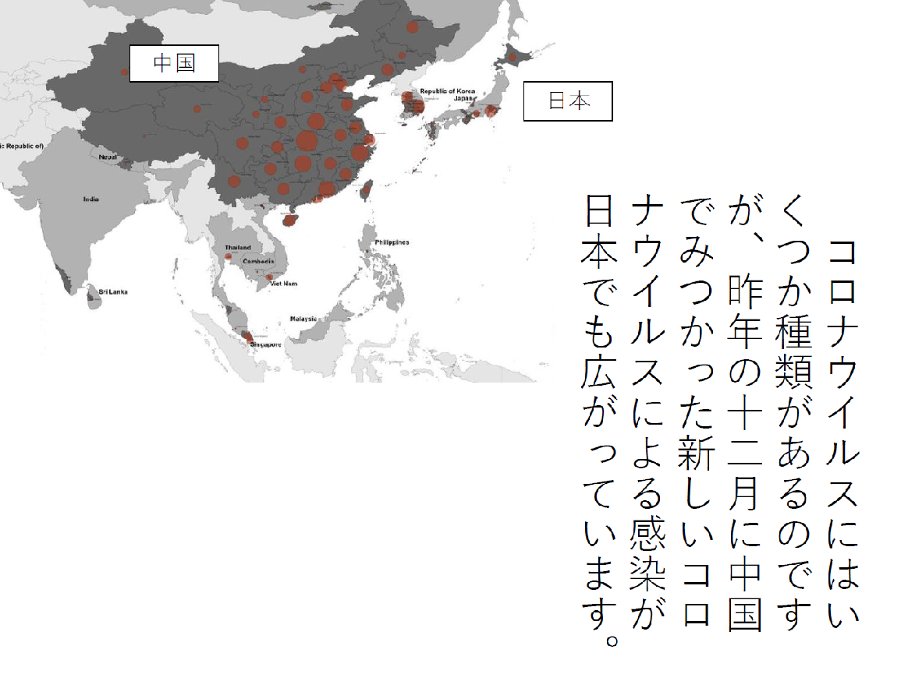
にほん
な
ういるす
さくねん
ころな
ういるす
しゅるい
ひろ
12
あたら
がつ
かんせん
ちゅうごく
ころ
監修；藤田医科大学感染症科

Slide 8
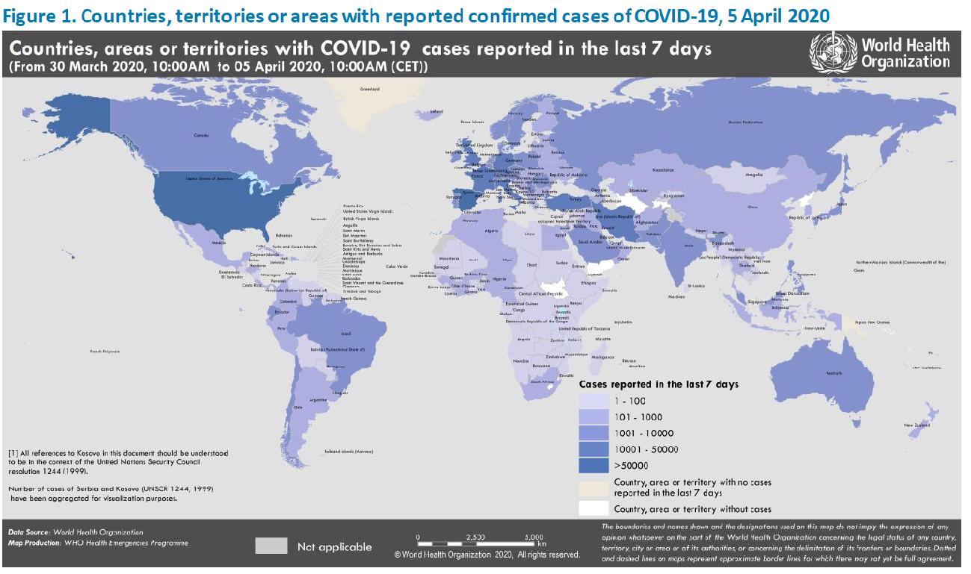
せかい ひろ
世界に広がってしまいました ２０２０年４月5日
あお いろ こ かんせん ひと くに
青い色が濃いほど、たくさん感染した人がいる国です

Slide 9
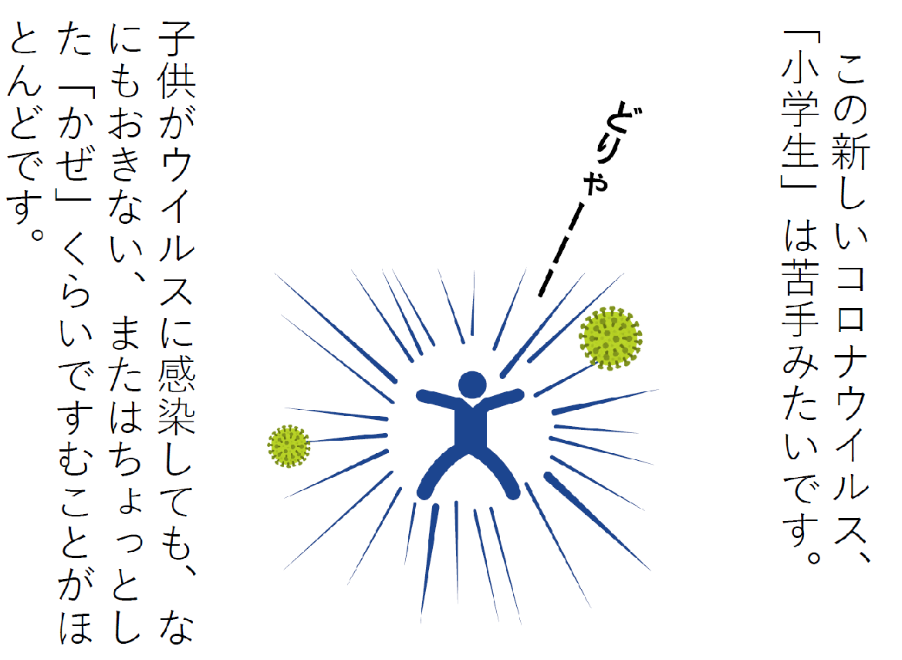
こども
しょうがくせい
あたら
ういるす
にがて
ころな
ういるす
かんせん
監修；藤田医科大学感染症科

Slide 10
と、はじめはいわれていましたが･･･
かんせんしゃ で
なか
このごろは、こどもの感染者も出てきています。そして、その中に
は重い症状になってしまうことも、あります。なりにくいことはあ
りますがこどもだから、大じょうぶとは思わないでください。
おも しょうじょう
だい
おも
2020年4月5日追加

Slide 11
おも
びょうき
あたら
ころな
ういるす
いのち
たいへん
びょうき
ひと
監修；藤田医科大学感染症科

Slide 12
じぶん
かぞく
たいせつ
ころな
ういるす
ひろ
まも
監修；藤田医科大学感染症科

Slide 13
す
て
そと
あら
てあら
ころな
ういるす
かえ
あら
て
さくせん
ういる
監修；藤田医科大学感染症科
Notes:
手洗いのデモンストレーションをみんなでやるといいでしょう。
東北大学 おててテトテト YOUTUBE で公開されてますので、手洗いの練習をしてもいいでしょう。
Https://www.youtube.com/watch?v=HHjVdjuEHjE
また、小５・小６では、中学・高校・大学生版の スライド１３の コロナウイルスが石けんに弱い理由のスライドを﨑入れてもいいかもしれません。

Slide 14
新型コロナウイルスは、なぜ石けんに弱いの？
手洗いの父 ゼンメルワイス（1818～1865）
・手洗いや消毒をせずに手術を行っていたため
術後に感染症で死亡する例が多かった
・医師が感染症をうつしていると考え，
手洗いや爪切りを自身の医療チームに徹底させた
術後の感染症による死者が激減
NHKあさイチ2020年3月2日より https://www1.nhk.or.jp/asaichi/archive/200302/1.html
約1万個
◆流水で15秒の手洗い…
◆ハンドソープで10秒もみ洗い
流水で15秒すすぎ×２回…
約100万個
約数個
TV朝日大下容子ワイド!スクランブル 2020.4.13
Notes:
ウイルスの資質の膜がアルコール消毒液や石けんで壊れてしまうんだって！石けんはウイルスに最強なんだよ。もっと詳しく知りたい人は、ポール・サンダーソン先生のTwitterが参考になるよ。英語を勉強して、世界を知ろう！

Slide 15
ういるす
ころな
ういるす
えちけっと
さくせん
ますく

Slide 16
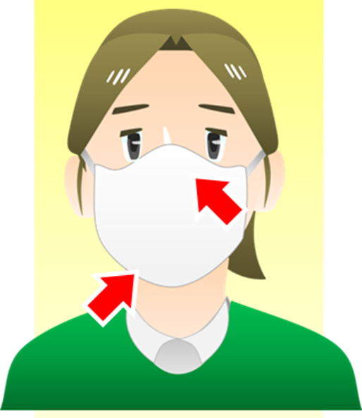
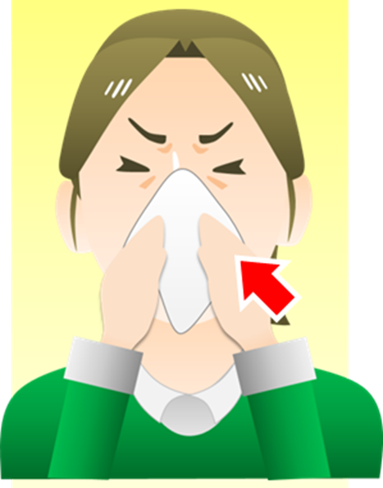
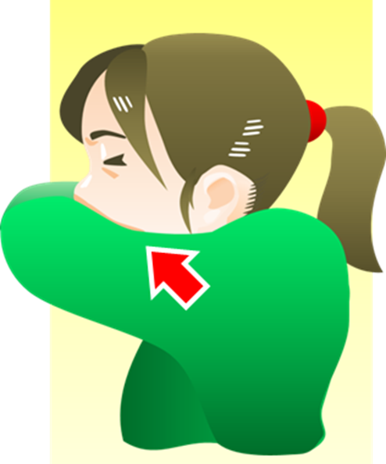
咳エチケットとは
「咳エチケット」は、これらの感染症を他人に感染させないために、個人が咳・くしゃみをする際に、マスクやティッシュ・ハンカチ、袖を使って、口や鼻をおさえることです。特に電車や職場、学校など人が集まるところで実践することが重要です。
３つの正しい咳エチケット
1.マスクを着用する。 2.ティッシュ・ハンカチなどで口や鼻を覆う。3.上着の内側や袖（そで）で覆う。
厚生労働省https://www.mhlw.go.jp/stf/seisakunitsuite/bunya/0000187997.html
鼻 からあごまでを覆い、隙間がないようにつけましょう。
口 と鼻を覆ったティッシュは 、すぐ にゴミ箱に捨てましょう。
Notes:
マスク、いろいろと話題になっていますね。マスクは、感染予防効果はないといわれていますが、自分が感染していたとき人にうつさない効果があるといわれています。
神戸大学医学部教授岩田健太郎「マスクは無意味かというとそうではありません。咳やくしゃみをしている「感染者」がマスクをすると、飛沫の飛び散るのを防いでくれます。・・・・このウイルス感染症は8割の方は自然に治ってしまいます。若ければ若いほど、治りやすい。「怖くない」理由です。 ところが、怖くない理由がそのまま怖い理由になってしまいます。大した症状は出ず、しんどくないため、感染者は容易に街の中を歩きまわってしまうからです。８割よくなってしまうということは、2割はそうではないということです。時に、特にご高齢の方だと亡くなってしまうことがあります。・・・・」（2020年4月５日神戸新聞・週刊まなびー）

Slide 17
ころな
ういるす
たいせつ
やす
いえ
いえ
やす
さくせん
とき
監修；藤田医科大学感染症科

Slide 18
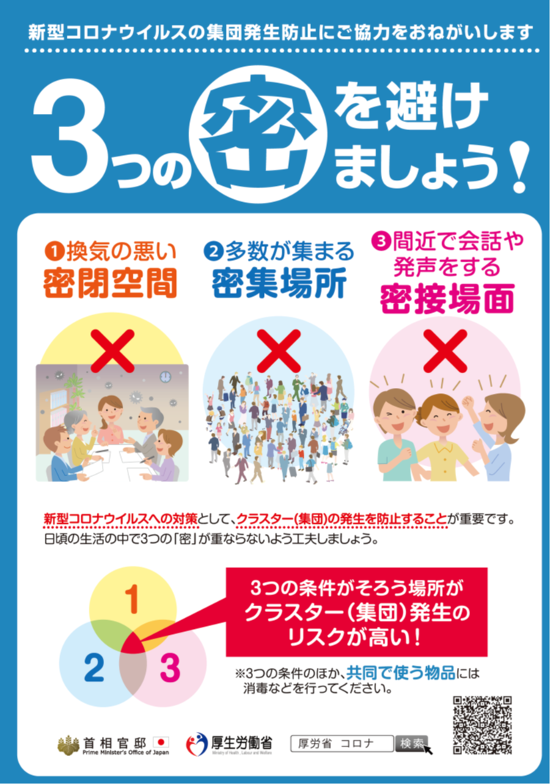
いわゆる「三密」-密集・密閉・密接-を避けるのは･･
三密のポスター
BBC NEWS JAPAN 2020.4.1
Notes:
「三密」すなわち、「密集」「密閉」「密接」の「三密」ですね。
それを避けることがなぜ大切なのか、必要なのかと言うことが分かる例を示しましょう。
「密集」「密接」を避けるために、社会的距離を取ることが言われています。2ｍと言われていますが、
これをとった時ととらなかった時の例があります。
右は、社会的距離をきちんと取り、感染率を半分に抑えられた場合、左は、社会的距離を変えず距離を考えず、くっついていた場合です。
5日間で、1人がうつす人数です。右は1.25人、左は2.5人、ちょうど半分です。これが、30日後どうなるか･･･ということです。
見れば分かりますね。左は15人が感染、それに比べ右は何と、406人です。
あとの資料によって、密閉の説明
「密閉」は空気中に浮遊しているウイルスを、留めないための換気を絶えず行うということで、避けることができます。
もっと知りたい人は、新型コロナクラスター対策班の Twitter ＠ClusterJapan を検索ください。

Slide 19
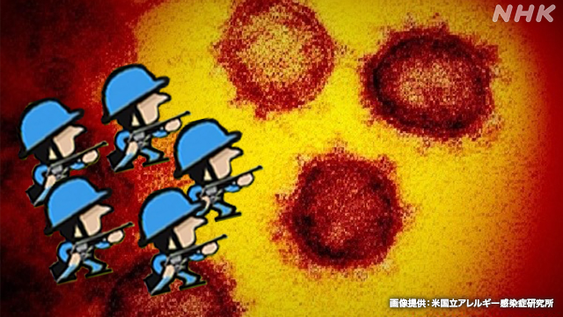
コロナウイルスにまけない抵抗力・
免疫力を高める大作戦！
https://www3.nhk.or.jp/news/html/20200406/k10012370271000.html

Slide 21
抵抗力・免疫力を高めるために
静岡大学小林朋子研究室・レジりん制作委員会「レジりん通信」より

Slide 22
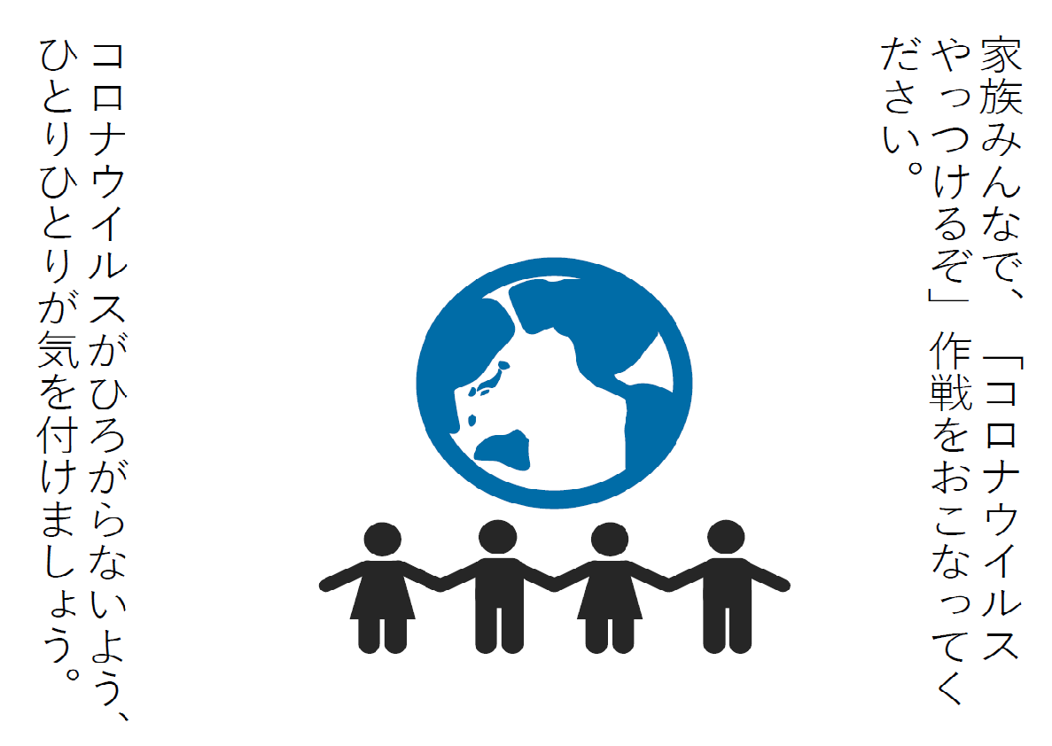
右上の×をクリックして、この画面を閉じて、次に、上の「Covid19Stressmanage×」の×をクリックして、綴じると、アンケートに戻ることができます。
き つ
監修；藤田医科大学感染症科

